Slide 1
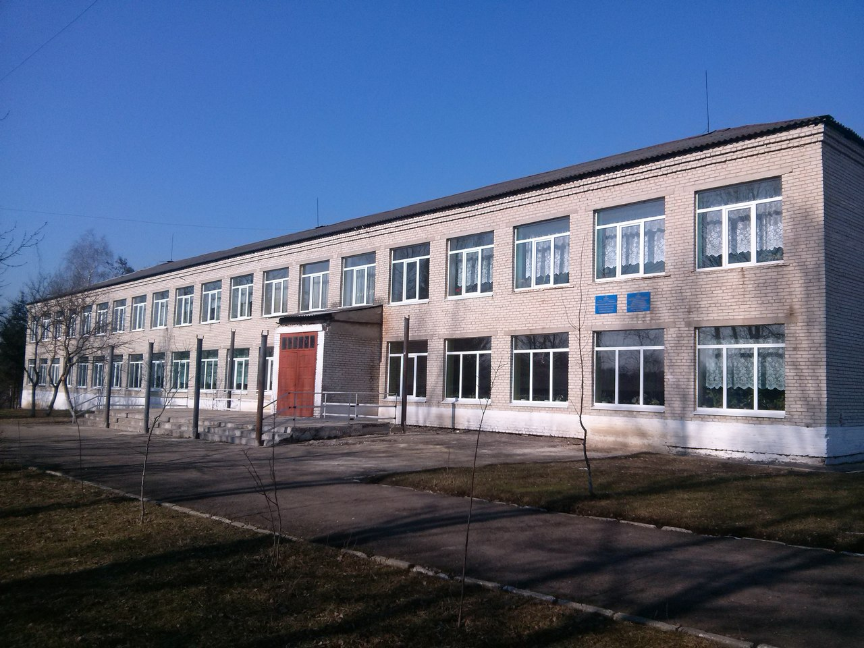
Мишлятицький НВК (січень 2015, мікропроект в дії)

Slide 2
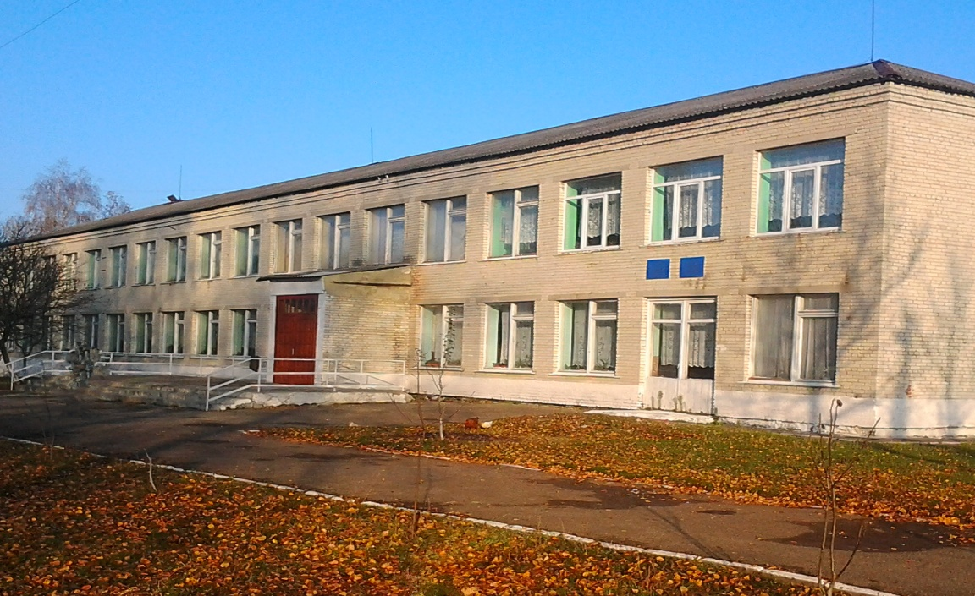
Мишлятицька ЗОШ І – ІІ ступенів ( 1975-2014 РР.). Вигляд школи

Slide 3
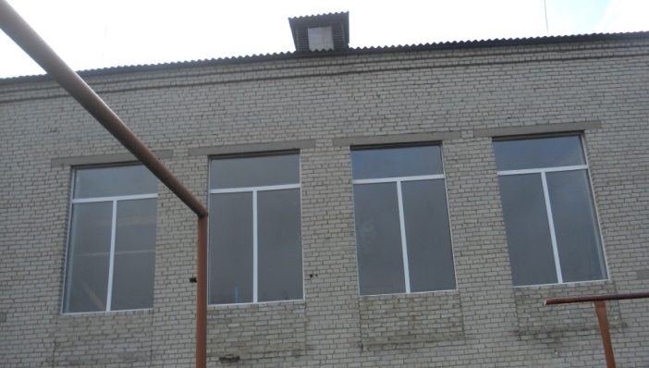
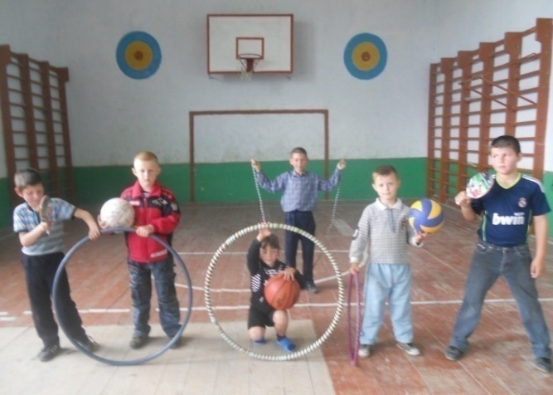
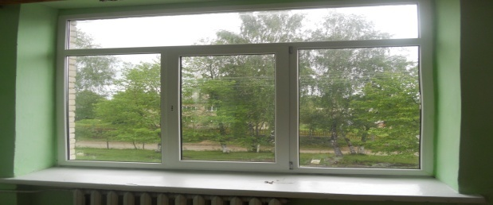
Спонсором у навчальному закладі
є депутат Верховної Ради- Я.Дубневич, який приділив увагу фінансовій стороні школи. Придбано спортивний інвентар, з його допомогою було вставлене металопластикове вікно у коридорі, 4 вікна у спортзалі (2013 р).
За його сприянням підтримано
мікропроект щколи - проведено капітальний ремонт заміни вікон на металопластикові (2014р.) .

Slide 4
Науково – методична проблема :
«Організація та шляхи активізації
навчально – пізнавальної діяльності
учнів шляхом впровадження
інноваційних технологій»
Виховна проблема школи:
« Національно – патріотичне виховання. Вплив різноманітних форм роботи на розвиток особистості учня»

Slide 5
Про себе
Працюю вчителем української мови та літератури у Мишлятицькій ЗОШ І-ІІ ступенів.
38 років минуло, як вчу молоде покоління. Разом із своїми юними друзями намагаюся знайти відповіді на одвічні питання про добро і зло, щастя і совість, честь і милосердя, відповідальність і справедливість. Вчу жити за Божими Заповідями, любити українську мову.
Я – учитель! Доля це моя!
Це моє покликання і щастя!
В ґрунт посіяти мале зерня
І плекати, відганяючи нещастя
Я – учитель! І щоранку знов
Зустрічаю очі я дитячі.
За цю радість і за цю любов
Долі я своїй безмежно вдячна.

Slide 6
Моє педагогічне кредо: “Дати суспільству виховану і грамотну людину” Грамотне письмо, правильне мовлення – важливі фактори освіченості людини. Академік Л.Щерба писав: “Безграмотне писання читати трудно, ніби їдеш у таратайці мерзлою дорогою”.
Проблема над якою працюю:
“ Вироблення орфографічних навичок та комунікативних умінь на уроках української мови та літератури”

Slide 7
У 2009р. вчитель української мови та літератури Токарчик Н.М. посіла І місце у районному етапі конкурсу “Учитель року”

Slide 8
Результативність
Районна олімпіада з української мови та літератури | Всеукраїнський конкурс ім. П.Яцика | Міжнародний конкурс ім. Т.Шевченка | Інші конкурси
2011-2012н.р: Дзюба Г., 9 клас, ІІІ місце. | 2011-2012н.р: Городецька Т., 7 клас, ІІ місце. | 2010-2011н.р: Дзюба Г., 8 клас, І місце. | 2011-2012н.р: Суліба І., 9 клас, ІІ місце (конкурс –експедиція “Моя Батьківщина – Україна”).
2011-2012н.р: Семко Ю., 8 клас, ІІІ місце. | 2013-2014н.р: Городецька Т., 9 клас, ІІІ місце. | 2012-2013н.р: Городецька Т., 8 клас, І місце. | 2012-2013н.р: Городецька Т., 8 клас, ІІ місце (конкурс прозаїків ім. Катрі Гриневичевої)
2012-2013н.р: Семко Ю., 8 клас, ІІ місце. |  | 2012-2013н.р: Городецька Н., 9 клас, ІІ місце. | 2012-2013н.р: Ящишин І., 9 клас, ІІ місце (конкурс-експедиція “Моя Батьківщина – Україна”).

Slide 9
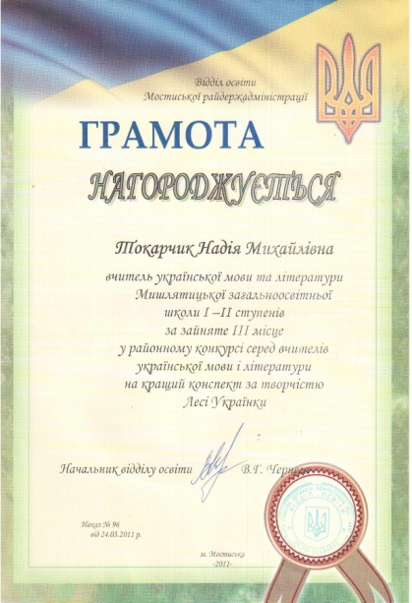
Досягнення

Slide 10
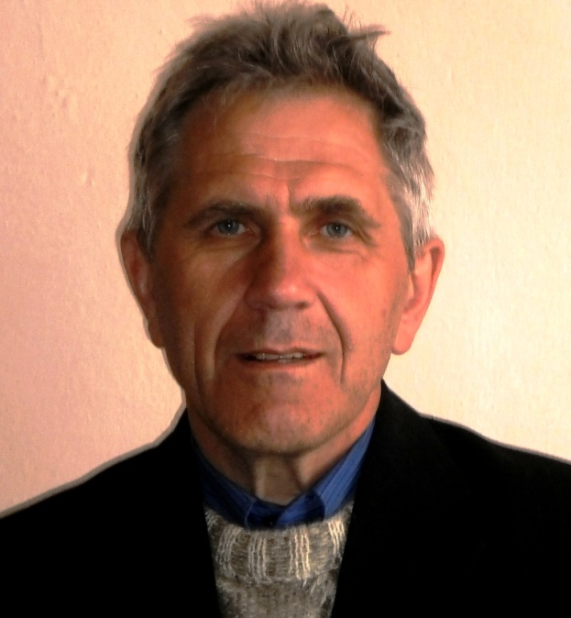
Освіта: вища
Освіту отримав:
1. Самбірське педагогічне училище (1975)
Фах: Вчитель початкових класів
2.Ужгородський державний університет (1983)
Фах: Філолог. Викладач української мови та літератури.
3. Ужгородський державний університет (1989)
Фах: Історик . Викладач історії та суспільствознавства.
Завідувач кабінету історії та правознавства
Сливар Михайло Миколайович,
Директор школи, вчитель історії та правознавства Мишлятицької ЗОШ
І-ІІ ступенів

Slide 11
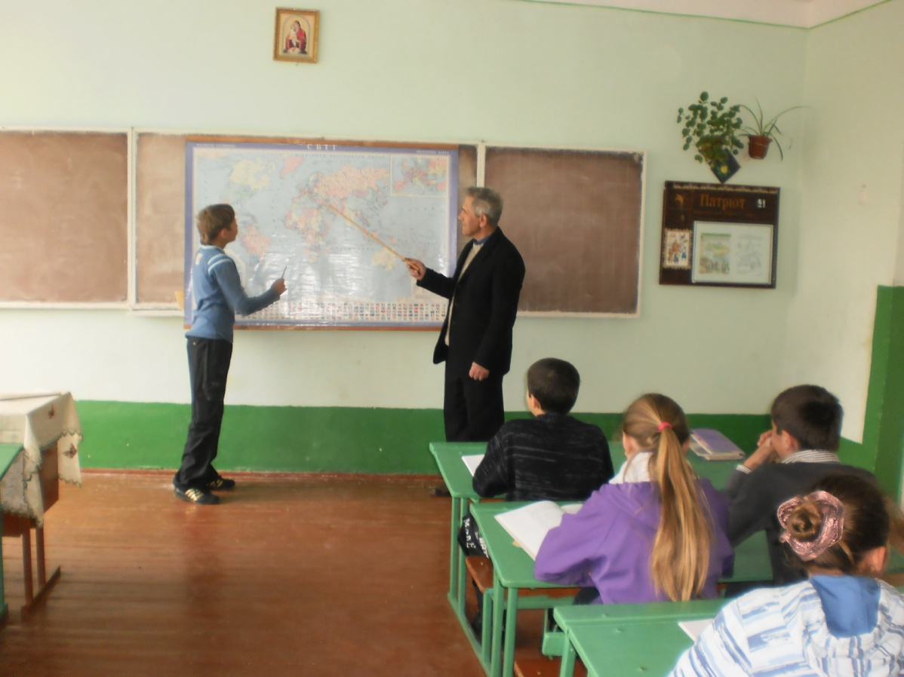
Педагогічний стаж
38 років
Кваліфікаційна категорія
“спеціаліст
вищої категорії”
Звання “старший вчитель”
Педагогічне кредо:
“ Не проклинай темряву,
а запали хоча б одну свічку ”
Працюю над проблемою:
“Самостійна робота учнів на уроках історії ”

Slide 12
Методичні напрацювання:
1.Система уроків:
-,,Галицько-Волинська держава” (історія України, 7 кл,);
-,,Українські землі в 60-80 рр. ХVІІ ст.” (історія України, 8 кл.);
-,,Княжа Русь-Україна” (історія України, 5 кл.).
Розробки виховних заходів на історичну тематику:
-навчально-виховний захід ,,Степан Бандера – символ нації”;
-вечір-реквієм ,,Герої Крут”.
Методичні рекомендації ,,Самостійна робота на уроках історії”.
Пам’ятка учневі ,,Як написати дослідницьку
роботу”.
Буклет ,,Архітектурні пам’ятки Мишлятич”.
Notes:
.)

Slide 13
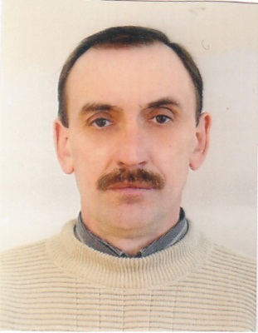
Про себе
-народився у 1964 році
-закінчив ДДПІ ім. І. Франка
-за фахом – вчитель загальнотехнічних дисциплін
-стаж роботи 28 років
-вища кваліфікаційна категорія
- «старший вчитель»
Сціра Андрій Володимирович

Slide 14
Науково-методична пролблема: «Проектна діяльність та формування практичних умінь і навичок учнів на уроках трудового навчання»
Мета проектного навчання:
- учні самостійно і охоче набувають необхідних знань із різних джерел;
- навчаються використовувати отримані знання для вирішення пізнавальних і практичних завдань;
набувають комунікативних умінь, працюючи в групах;
розвивають дослідницькі вміння;
розвивають системне мислення.

Slide 15
Результативність Результати участі школярів у Всеукраїнських олімпіадах з трудового навчання
№ з/п | Рік | Клас | Прізвище, ім’я та по батькові | Етап | Місце
1. | 2009 | 9 | Миляник Роман Богданович | ІІ | ІІІ
2. | 2010 | 9 | Семко Микола Богданович | ІІ | ІІІ
3. | 2011 | 9 | Юркевич Степан Петрович | ІІ | ІІІ
4. | 2012 | 9 | Духнич Микола Олегович | ІІ | ІІІ
5. 6. | 2013 2014 | 9 9 | Меляник Ігор Петрович Подобінський Віталій Тарасович | ІІ ІІ | ІІІ ІІІ

Slide 16
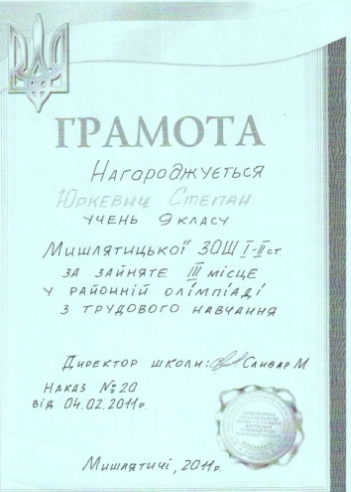
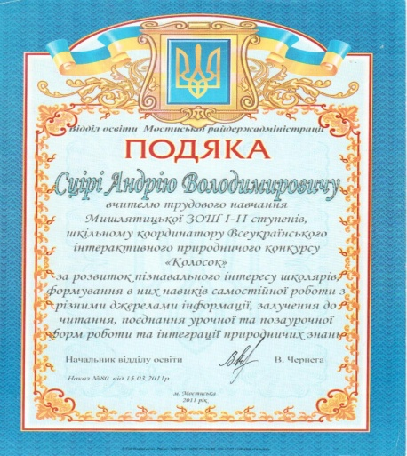
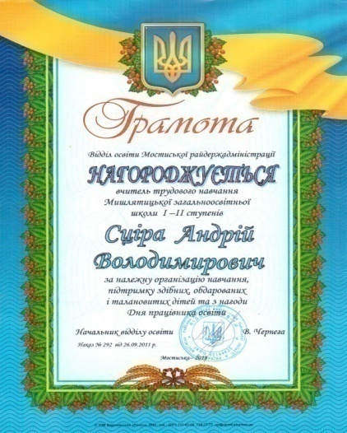
Результативність

Slide 17
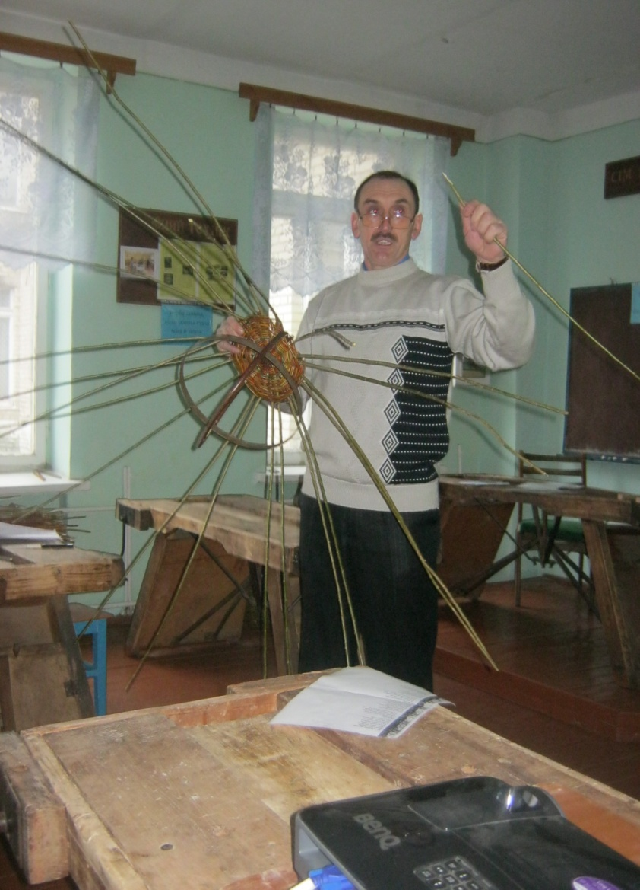
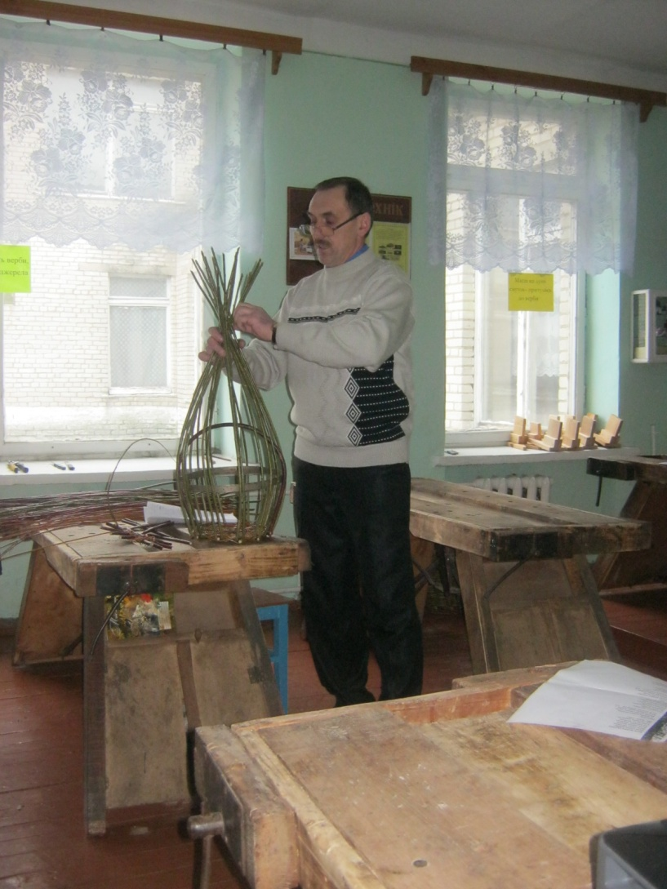

Slide 18
Наші надбання- методичні розробки вчителів школи

Slide 19
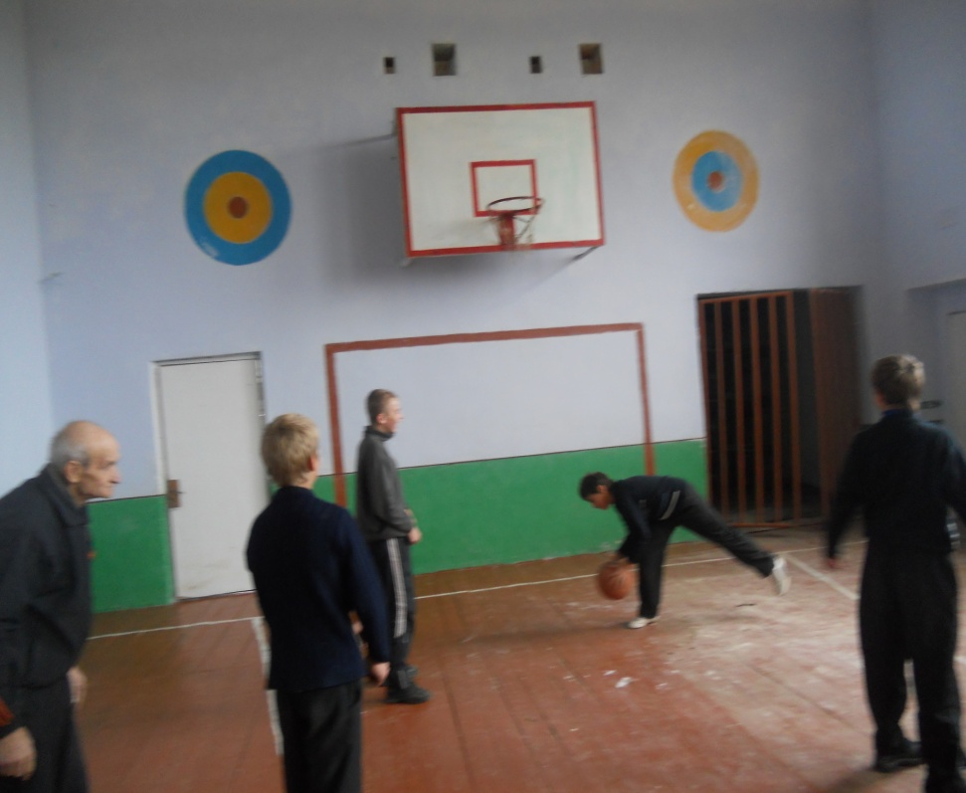
Невід'ємною складовою реалізації здоров'язбережної функції школи є уроки фізичної культури та позашкільна спортивно - масова робота. Організатором цієї роботи є учитель фізвиховання з вищою категорією Токарчик В.В.

Slide 20
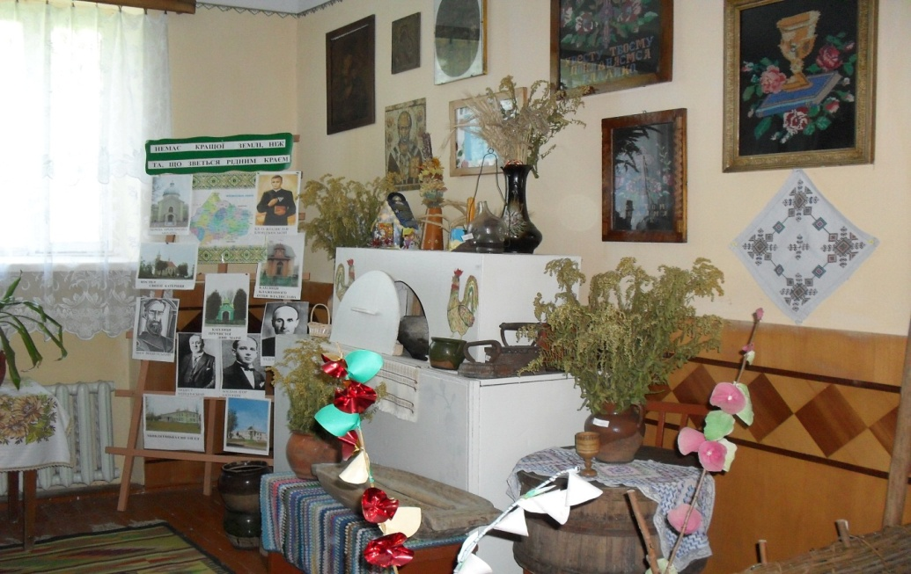
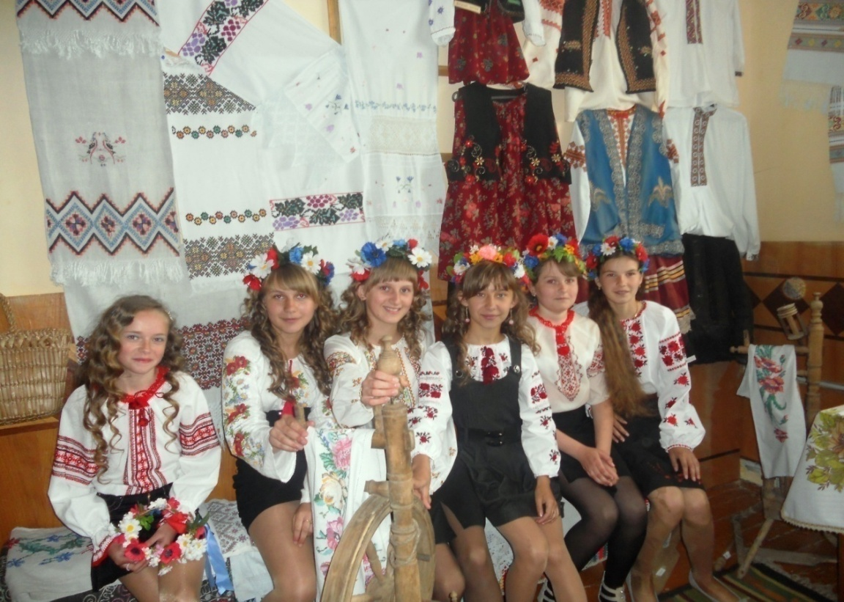
У школі вже кілька років працює краєзнавчий музей. З допомогою учнів, зав. музеєм – Падяк М.Й., зібрала багатий матеріал.

Slide 21
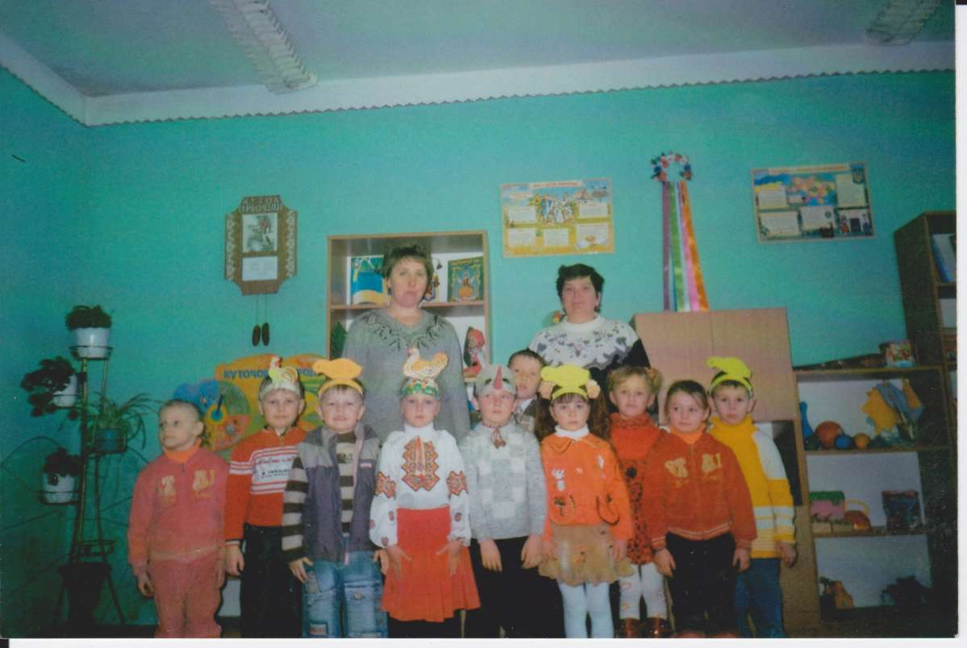
Дошкільний навчальний заклад,заснований у 2011 році, складається з однієї групи, яка налічує 15 вихованців. Із 1 січня 2015 року - НВК
Педагогічний колектив складається з: вихователя – Осідач З.Д.
музичного керівника – Токарчика В.В.
помічника вихователя – Дорош М.Є.

Slide 22
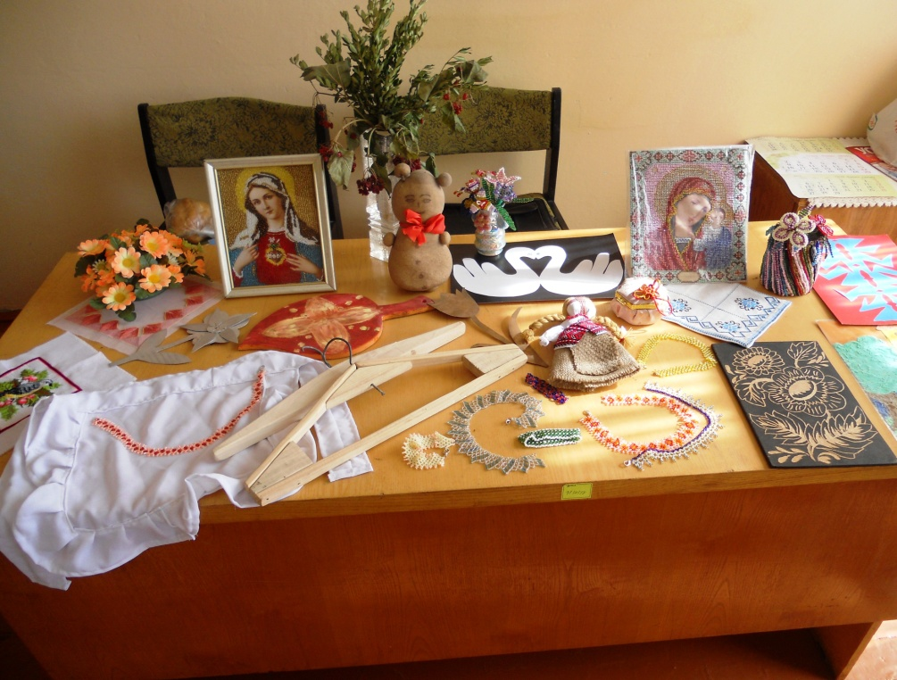
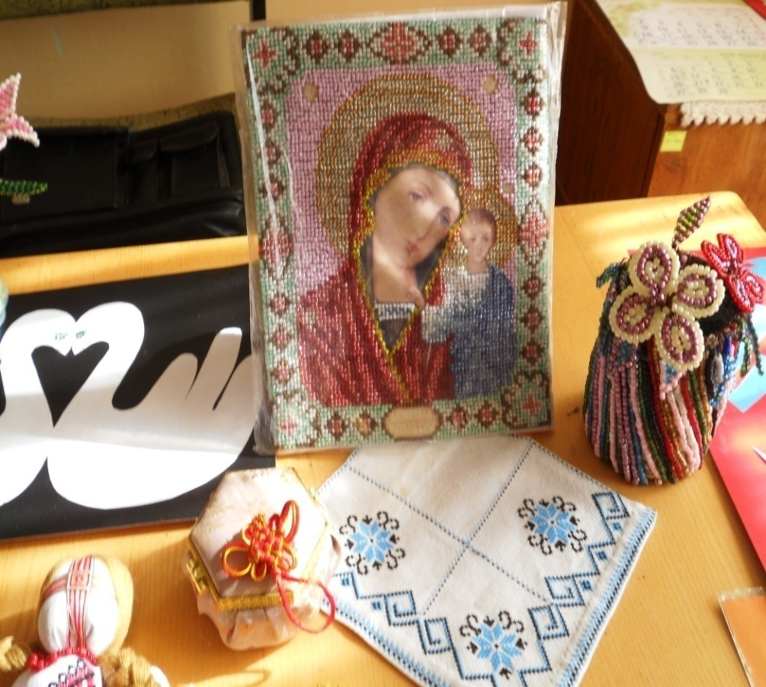
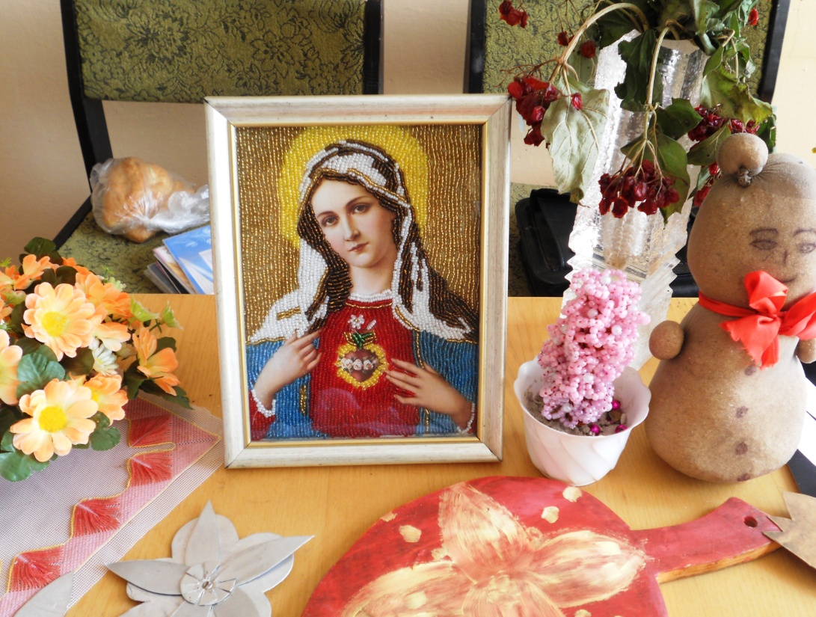
Виставка робіт членів гуртка “Умілі руки”

Slide 23
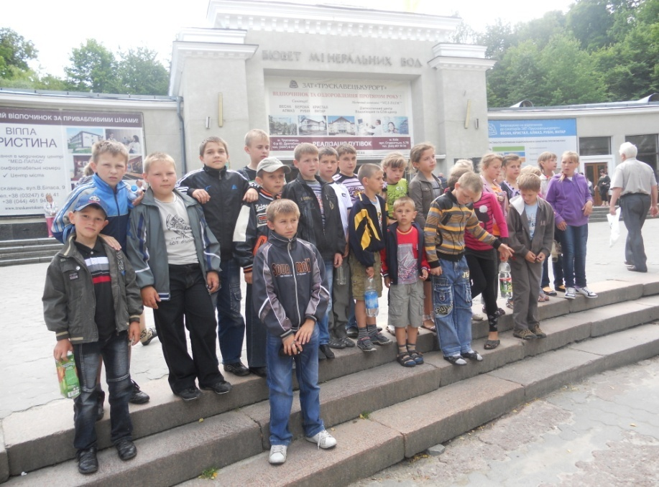
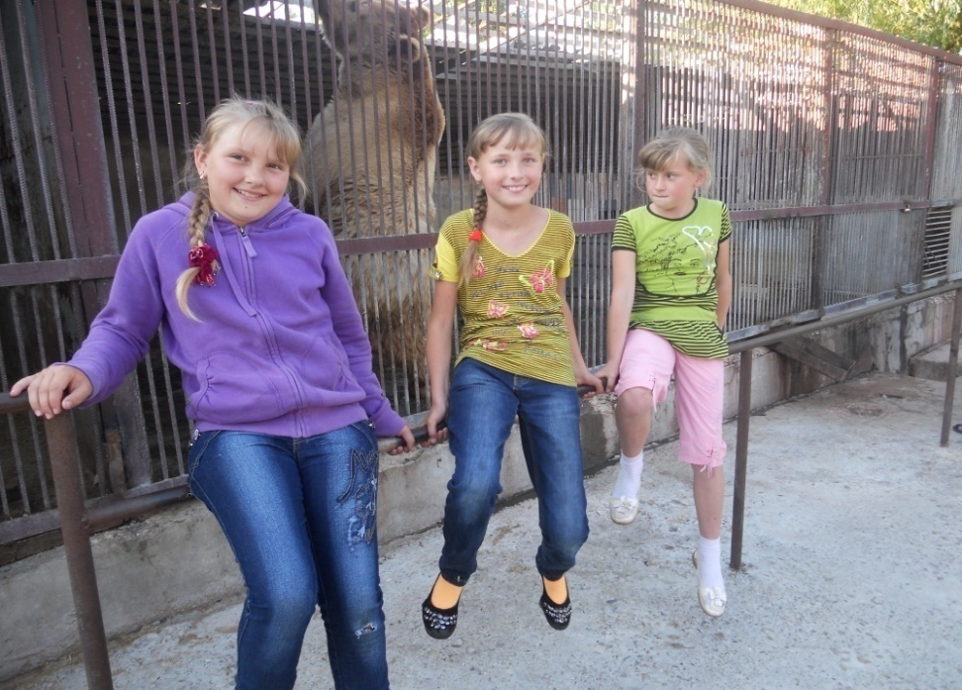
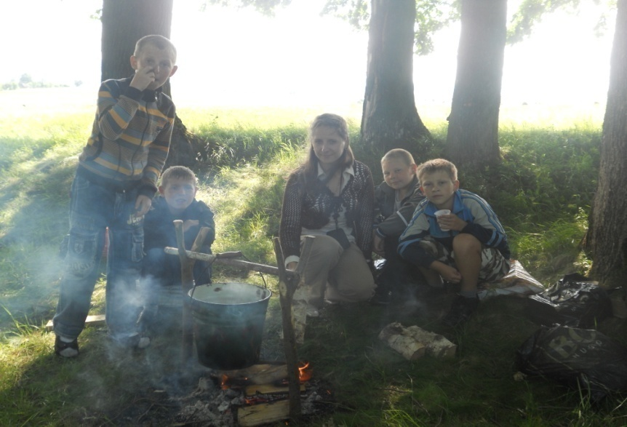
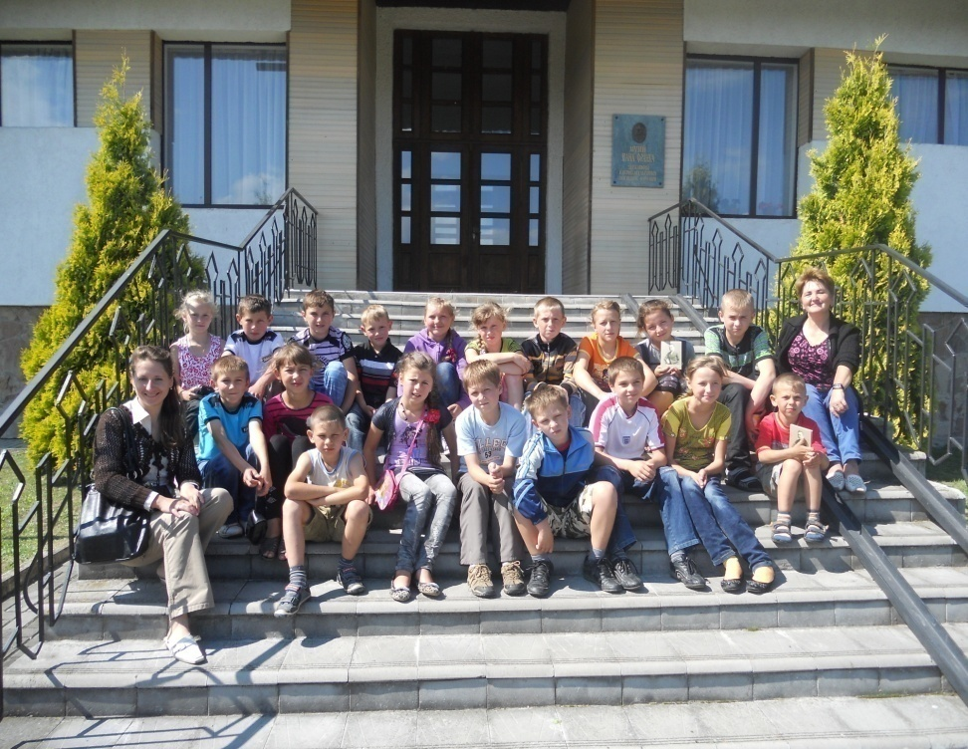
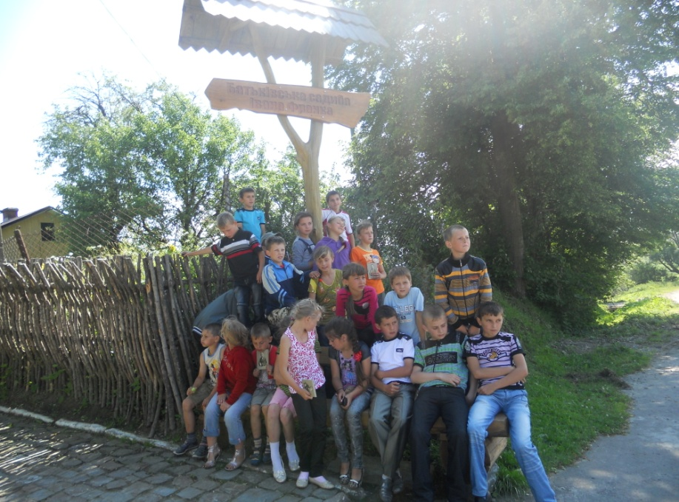
ОЗДОРОВЛЕННЯ У ТАБОРІ “ВЕСЕЛКА”
Відпочинок на природі
Трускавець
Зоопарк “Білаки”
Музей-садиба І.Франка
Літературний музей І.Франка

Slide 24
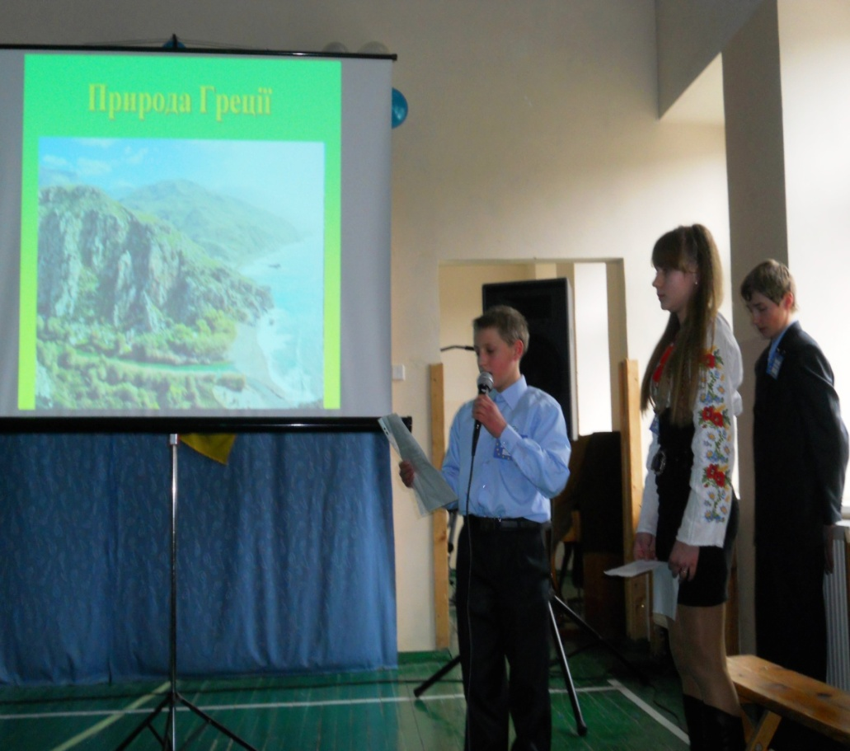
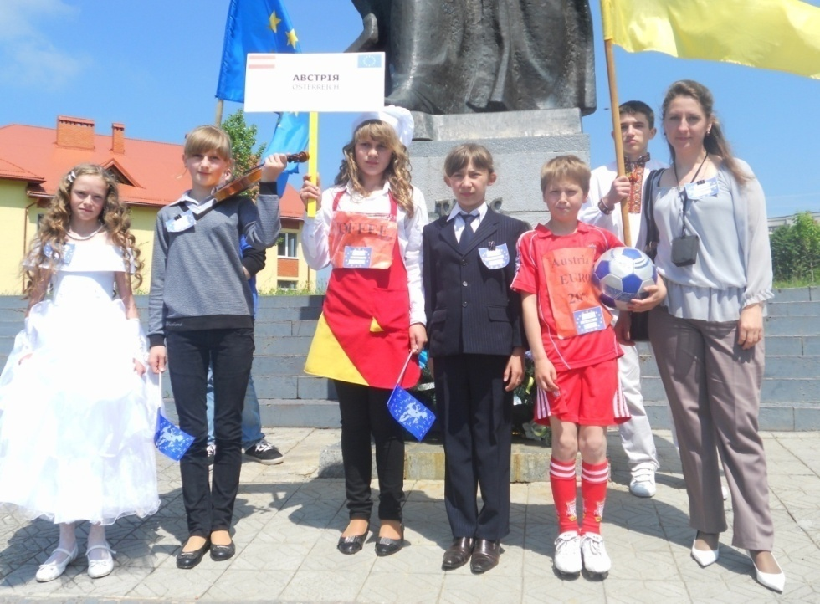
З 2007 року у школі діє євроклуб “Європа плюс”
У лютому 2012р. учасники євроклубу посіли І місце під керівництвом Вітик О.М. у районному форумі шкільних євроклубів
У травні 2012р. євроклубівці взяли участь у VIІ обласному форумі шкільних євроклубів
м. Новий Розділ

Slide 25
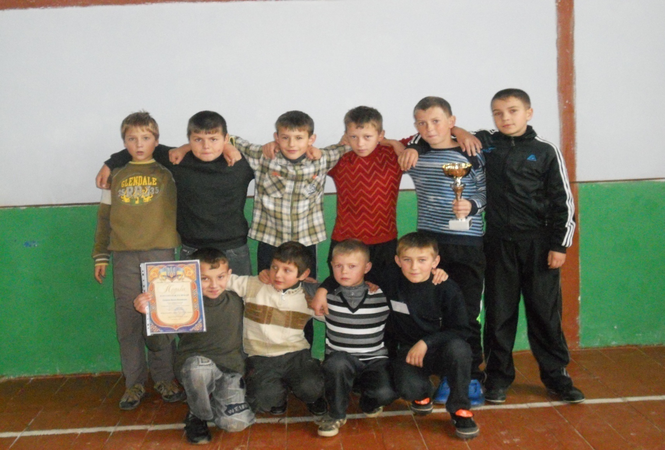
Шкільна футбольна команда посіла І місце у районних змаганнях з футболу на призи клубу “Шкіряний м’яч”

Slide 26
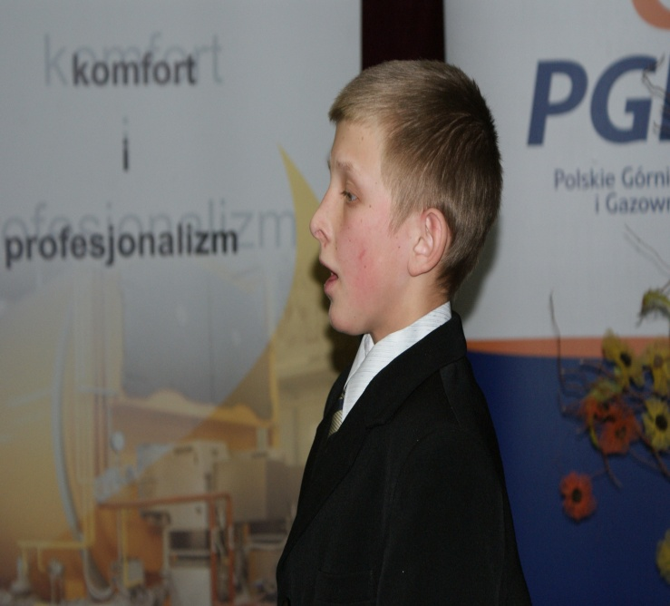
Члени драматичного гуртка виступають не тільки у школі чи на сільській сцені, але є учасниками щорічного міжнародного конкурсу читання поезії у місті Тарнові (республіка Польща)

